Slide 1
PROGRAMA DE INTEGRACIÓN ESCOLAR
“Complejo Educacional San Alfonso”

Slide 2
¿CUÁL ES EL ROL DEL PIE?
EL EQUIPO MULTIDICIPLINARIO POR EL QUE ESTÁ COMPUESTO EL PIE, CREA ESTRATEGIAS INCLUSIVAS, CUYO PROPÓSITO ES ENTREGAR APOYOS INTEGRALES ADICIONALES, CONOCIENDO Y RESPETANDO EL RITMO DE APRENDIZAJE DE NUESTROS ESTUDIANTES, ENFOCÁNDONOS PRINCIPALMENTE EN IR ELIMINANDO LAS BARRERAS QUE LO DIFICULTAN, FAVORECIENDO LA MOTIVACIÓN, PARTICIPACIÓN, EL LOGRO DE LOS OBJETIVOS DE “ TODOS Y CADA UNO DE NUESTROS ESTUDIANTES” CONTRIBUYENDO CON ELLO AL MEJORAMIENTO CONTINUÓ DE LA CALIDAD DE LA EDUCACIÓN EN EL ESTABLECIMIENTO EDUCACIONAL, SIENDO APOYADOS Y GUIADOS EN TODO MOMENTO POR UN GRAN EQUIPO.

Slide 3
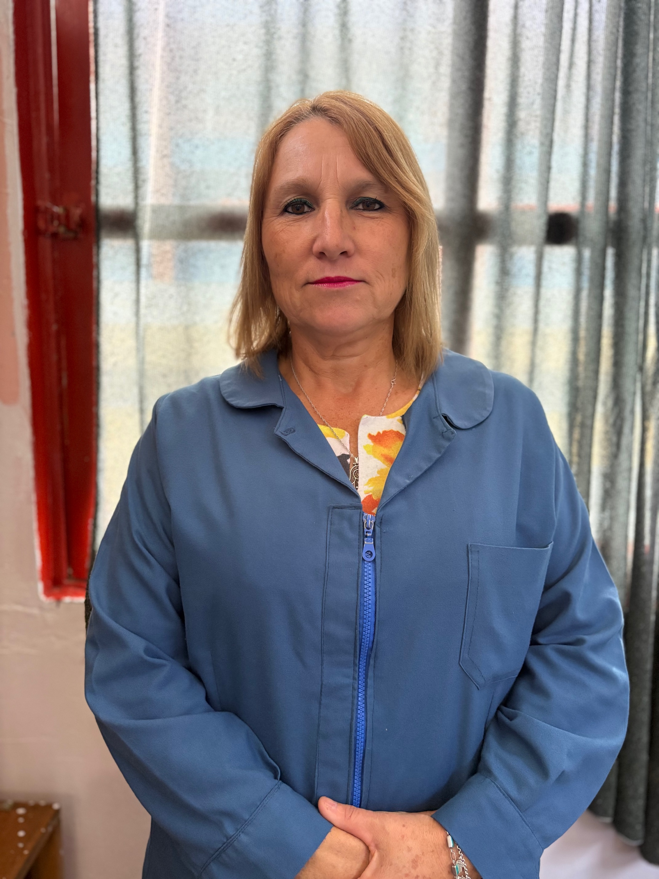
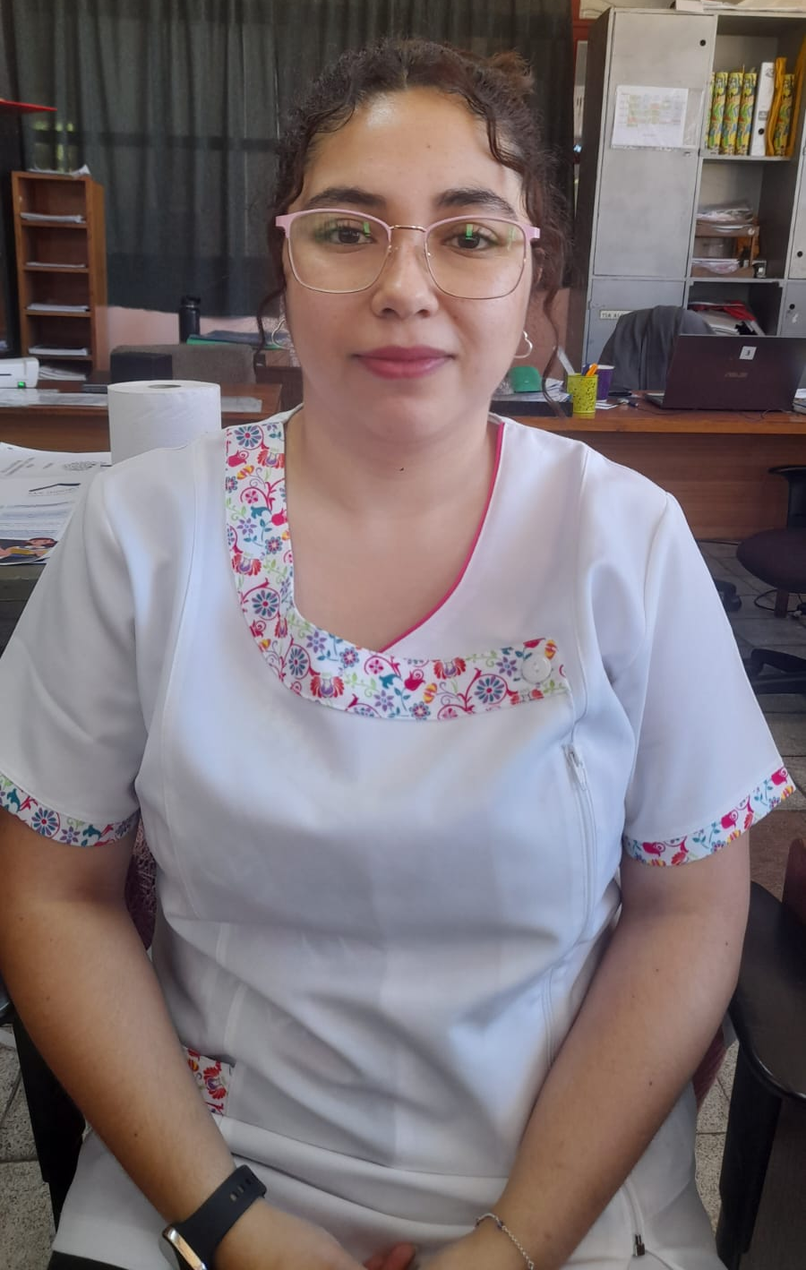
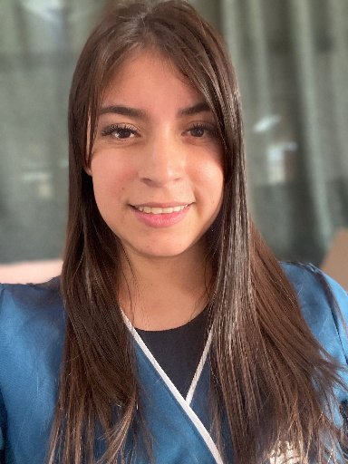
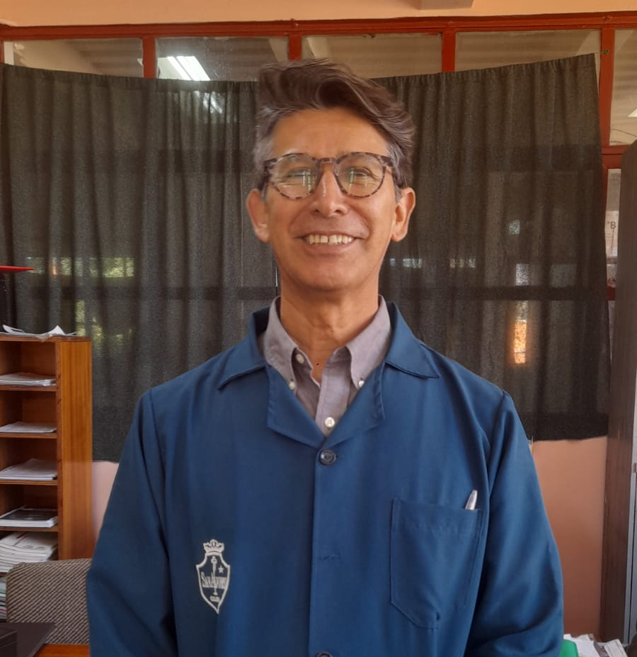
NUESTRO EQUIPO PIE 2025
Scarlett Salgado A.
Profesora Diferencial con Mención DI
Aranza Morales O.
Psicóloga
Elizabeth Castro M.
Profesora Diferencial con Mención en matemática y literacidad
Stephanie Rojas C. Coordinadora PIE
Educadora diferencial. Mención en TEL e Inclusión educativa
Fernando Osorio S. Profesor Diferencial Mención DI, TEL y DEA
Claudia Fuentes L.
Profesora Diferencial con Mención en matemática y literacidad

